Slide 1
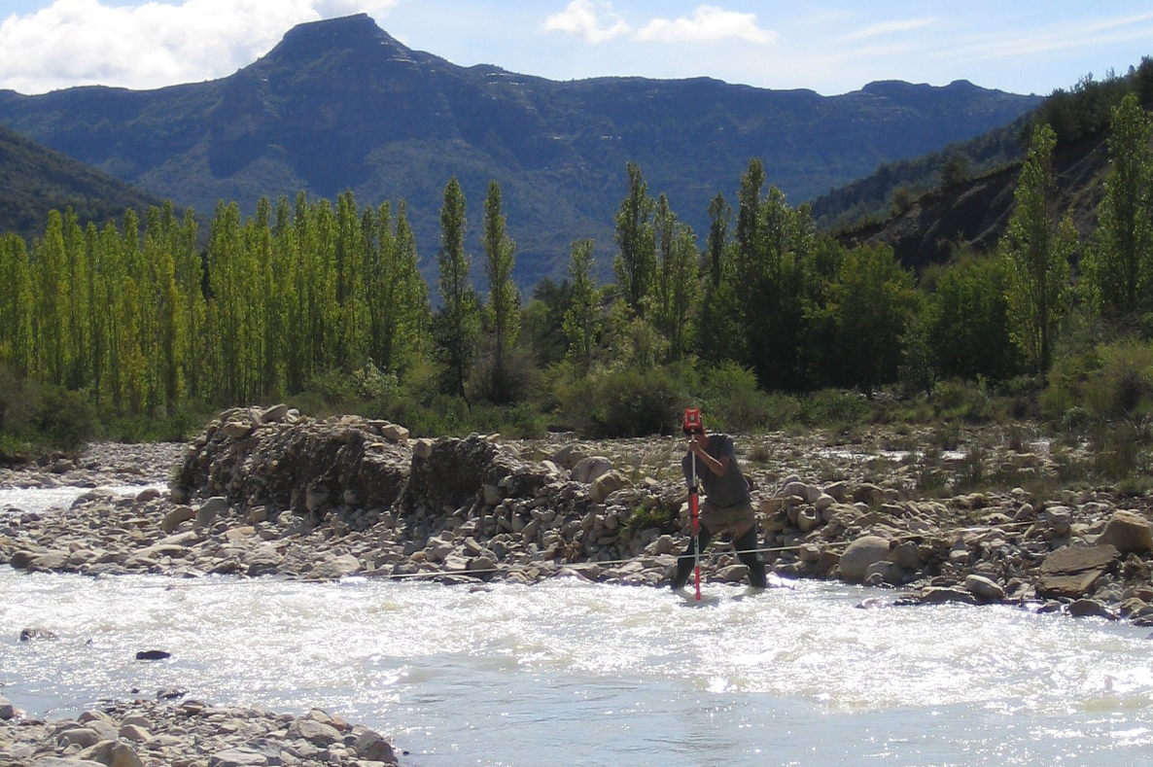
SS 2014
Vorlesung
Hydrologie I
Dr. Fred Hattermann
Do 8.15-9.45
Haus 12
Hattermann@pik-potsdam.de
1
Notes:
1

Slide 2
Inhalts- und Terminübersicht
1. VL 10.04.14 Einführung
2. VL 17.04.14 Wasserkreislauf
3. VL 24.04.14 Strahlung
  (1.5.14 Feiertag)
4. VL 08.05.14 Komponenten und Prozesse
    des Wasserkreislaufs
5. VL 15.05.14 Niederschlag I
6. VL 22.05.14 Niederschlag II
  (29.05.14 Feiertag)
7. VL 05.06.14 Verdunstung
2

Slide 3
Inhalts- und Terminübersicht
8. VL 12.06.14 Versickerung
9. VL 19.06.14 Infiltration
10. VL 26.06.14 Abfluss I
11. VL 03.07.14 Abfluss II
12. VL 10.07.14 Einheitsganglinie I
13. VL 17.07.14 Einheitsganglinie II
3

Slide 4
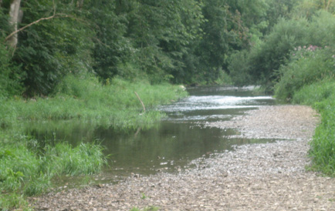
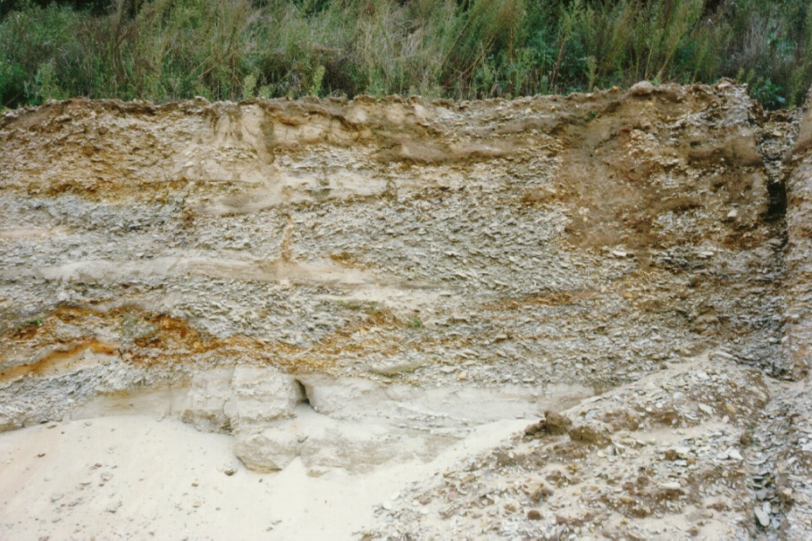
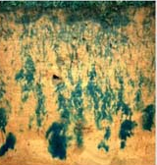
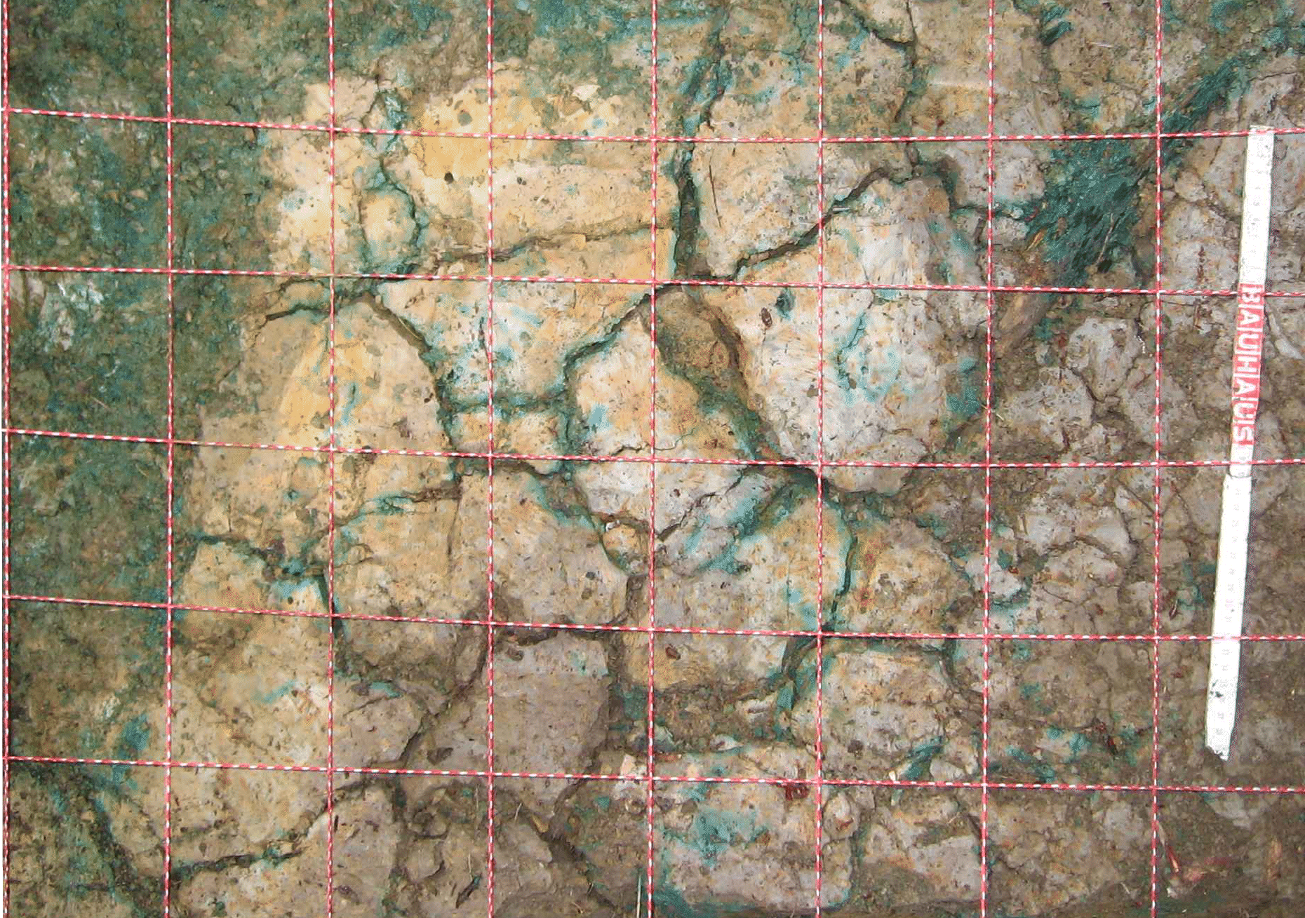

6. Infiltration

Slide 5
6. Infiltration
6.1 Definition
6.2 Physikalischer Prozess
6.3 Messung der Inflitration
6.4 Berechnungsformeln
6.5 Anteil der Infiltration an der Wasserbilanz
5

Slide 6
6. Infiltration
6.1 Definition
Infiltration: Zugang von Wasser durch enge Hohlräume in die Lithosphäre;
Infiltration bezeichnet den Prozess des Eindringens von Niederschlägen in den Erdboden; er ist ein wichtiger Teilprozess des Wasserkreislaufes. Anschlussprozesse können Grundwasserneubildung und Abflussbildung sein. Die Infiltrationsmenge wird gemessen mit den Einheiten Millimeter pro Sekunde;
Infiltration wird maßgeblich von zwei Kräften beeinflusst, der Gravitation und der Kapillarität bzw. dem Matrixpotential. Weitere entscheidende Einflussfaktoren sind die Temperatur im Boden, die Wassersättigung des Bodens (Vorfeuchte), der Bedeckungsgrad (Vegetation) sowie die Niederschlagsintensität. So haben sandige Böden (63 µm-2 mm Korngröße), mit relativ großen, gut verbundenen Poren und einem großen Porenvolumen (30-45 %) die höchsten Infiltrationsraten.

Slide 7
6. Infiltration
6.1 Definition
Hydraulische Leitfähigkeit k_{f} [m/s oder mm/h]: ist die obere Grenze der maximalen Infiltration -> i_{i} < k_{f}
Niderschlagsintensität i_{p} [mm/h]
i_{p} < i_{i} : komplette Infiltration möglich; kein Oberflächenabfluss; abhängig von der Anfangsfeuchte
max i_{i} = k_{f} => i_{p} > i_{i} oder k_{f} => Oberflächenabfluss

Slide 8
6. Infiltration
6.1 Definition
Infiltrationrate: innerhalb einer bestimmten Zeit versickerndes Wasservolumen (~Infiltrationintensität: = i_{i} = Infiltration Wassersäule pro Zeit [mm/h]),
Infiltrationkapazität: maximale Infiltrationrate
Untergliedert Niederschlag in ober- und unterirdischen Abfluss;
Infiltration in ungesättigte Zone;
Reduzierung und Verzögerung des Abflusses;
Bodenfeuchte für die Vegetation;
Trägt zur Grundwasserneubildung bei;

Slide 9
6. Infiltration
6.1 Definition
Infiltration ist abhängig von:
Niederschlag: Intensität – Dauer, Häufigkeit, lokale Verteilung
Bodenoberfläche: Neigung, Vegetation / Landnutzung, Rauhigkeit, Infiltrationsverhalten - Jahreszeit, Typ, Bedingungen (z.B. Pflügen) und Feuchtigkeit der oberen Schichten
Boden: hydraulische Leitfähigkeit – Viskosität vom infiltrierten Wasser, Anfangsfeuchte, Größe, Form, Verteilung von Mikro- und Makroporen; Potentialgefälle – Schwerkraft, Feuchte, Saugspannung an der Oberfläche, Grundwasserspiegel, Menge an Sickerwasser

Slide 10
6. Infiltration
6.1 Definition
Definitionen im Zusammenhang mit Infiltration (1)
Sickerwasser: Wasser das der Schwerkraft folgt, bewegt sich durch große Poren und trägt zur Grundwasserneubildung bei
Kapillarwasser: Wasser, das in mittelgroßen Poren, durch die Oberflächenspannung / Kapillarität und Adsorption gehalten wird
Adsorptionswasser: Wasser, das durch Hydratation und elektrostatische Kräfte in einem sehr dünnen Wasserfilm um die Partikel herum gehalten wird
Porosität f [%]: Verhältnis von Poren zu gesamten Volumen
Wassergehalt q [%]: Verhältnis von Wasser zu gesamten Volumen
Wassersättigung S [%]: Verhältnis von Wasser zu Poren oder von Wassergehalt zu Porosität: S = q / f

Slide 11
6. Infiltration
6.1 Definition
Definitionen im Zusammenhang mit Infiltration
Feldkapazität FK [%]: Menge an Wasser, die im Boden gegen die Schwerkraft gehalten werden kann;
Permanenter Welkepunkt PWP [%]: fällt der Wassergehalt unter diesen Punkt wird die Pflanze irreversibel geschädigt (Unterdruck von 1.500.000 Pa (150 Meter Wassersäule!) entspricht dem PWP);
Nutzbare Feldkapazität nFK [%] = FK – PWP; Differenz zwischen Feldkapazität und permanentem Welkepunkt; wichtig für Vegetation

Slide 12
6. Infiltration
6.1 Definition – Einschub Saugspannungskurve
Bodentyp | equivalent grain diameter | porosity φ | PWP | nFK
 | [mm] | [%] | [%] | [%]
Sand | 0,063 - 2,0 | 28-35 | 8-15 | 1-7
Schuff | 0,002-0,063 | 40-52 | 28-35 | 18-22
Ton | < 0,002 | 50-65 | 40-55 | 25-35
Lehm | -- | 35-50 | 20-35 | 12-19

Slide 13
6. Infiltration
6.1 Definition – Einschub Saugspannungskurve
Saugspannungskurve
Die Bodenwasserspannung oder Saugspannung beschreibt die Energieverhältnisse im Porenwasser.
Die Saugspannung resultiert aus der Kapillarität des Korngerüsts im Boden, und der Oberflächenspannung des benetzenden Fluids.
Dementsprechend steigt in einer Bodensäule, die im druckfreien (Grund-)Wasser steht und nicht beregnet wird, das Wasser umso höher, je mehr feine, zusammenhängende Poren im Korngerüst vorliegen, die das Wasser gegen die Gravitation durch Kapillarität aufsteigen lassen.
(Regen-)Wasser hingegen aus gröberen Poren wird in das tiefer stehende freie (Grund-)Wasser abfließen. Je kleiner die bei einer Entwässerung noch benetzten Porenradien im Korngerüst sind, desto höhere Saugspannungen liegen im Boden vor.
Wikipedia

Slide 14
6. Infiltration
6.1 Definition – Einschub Saugspannungskurve
Potentialkonzept
Potentiale werden in der Dimension einer Energie ausgedrückt.
In der Grundwasserhydraulik und der Bodenphysik werden sie fast immer auf das Gewicht normiert, wodurch sich für Potentiale formal die Dimension einer Länge ergibt ("Meter Wassersäule").
Anschaulich entspricht die Saugspannung von einem Meter der Belastung, die eine 1 m hohe Wassersäule auf eine Membran ausüben würde. Mit dem Matrixpotential wird somit die inhärente Energie (z. B. Hubarbeit) ausgedrückt, die das Wasser entgegen der Schwerkraft in der Bodenmatrix hält.
Das Matrixpotential wird in der Bodenkunde als dekadischer Logarithmus der in cm Wassersäule ausgedrückten Bodenwasserspannung, analog dem pH-Wert, als pF-Wert angegeben.
Eine Bodenwasserspannung von -100 hPa entspricht dem Betrag nach dem Druck einer 100 cm hohen Wassersäule, also dem pF-Wert 2,0.
Wikipedia

Slide 15
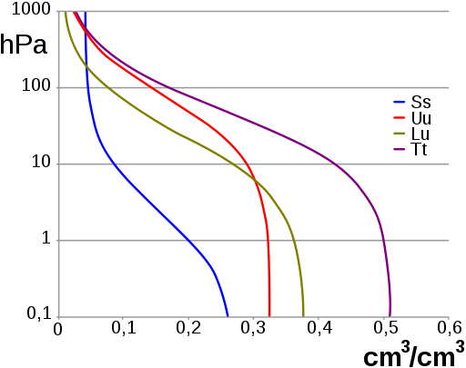
6. Infiltration
6.1 Definition – Einschub Saugspannungskurve
Wasserspannungskurve
Zwischen der Wasserspannung und der Wassermenge (ausgedrückt als volumetrischer oder gravimetrischer Wassergehalt) im Boden besteht eine charakteristische Beziehung, die als Wasserspannungskurve die Wasserspeichereigenschaften des Bodens beschreibt. In der Abbildung sind die funktionalen Verläufe der Matrixpotentiale für Sand (Ss), Schluff (Uu), schluffiger Lehm (Lu) und Ton (Tt) aufgetragen.

Slide 16

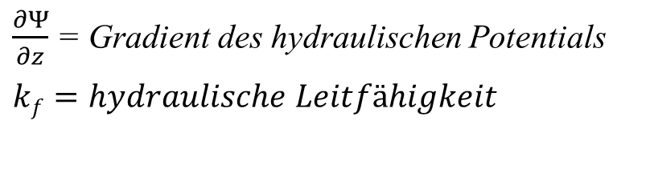
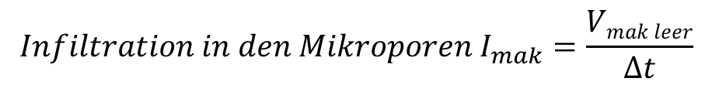
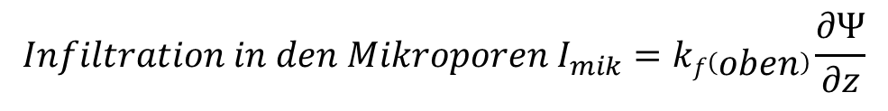
6. Infiltration
6.1 Physikalischer Prozess
$$Gesamtinfitration=I=I_{mak}+I_{mik}$$
$${Infiltration in den Mikroporen I}_{mik}=kf\left(oben\right)\frac{∂Ψ}{∂z}$$
$${Infiltration in den Mikroporen I}_{mak}=\frac{Vmak leer}{∆t}$$
$\frac{∂Ψ}{∂z}$ = Gradient des hydraulischen Potentials
$$kf=hydraulische Leitfähigkeit$$
16

Slide 17
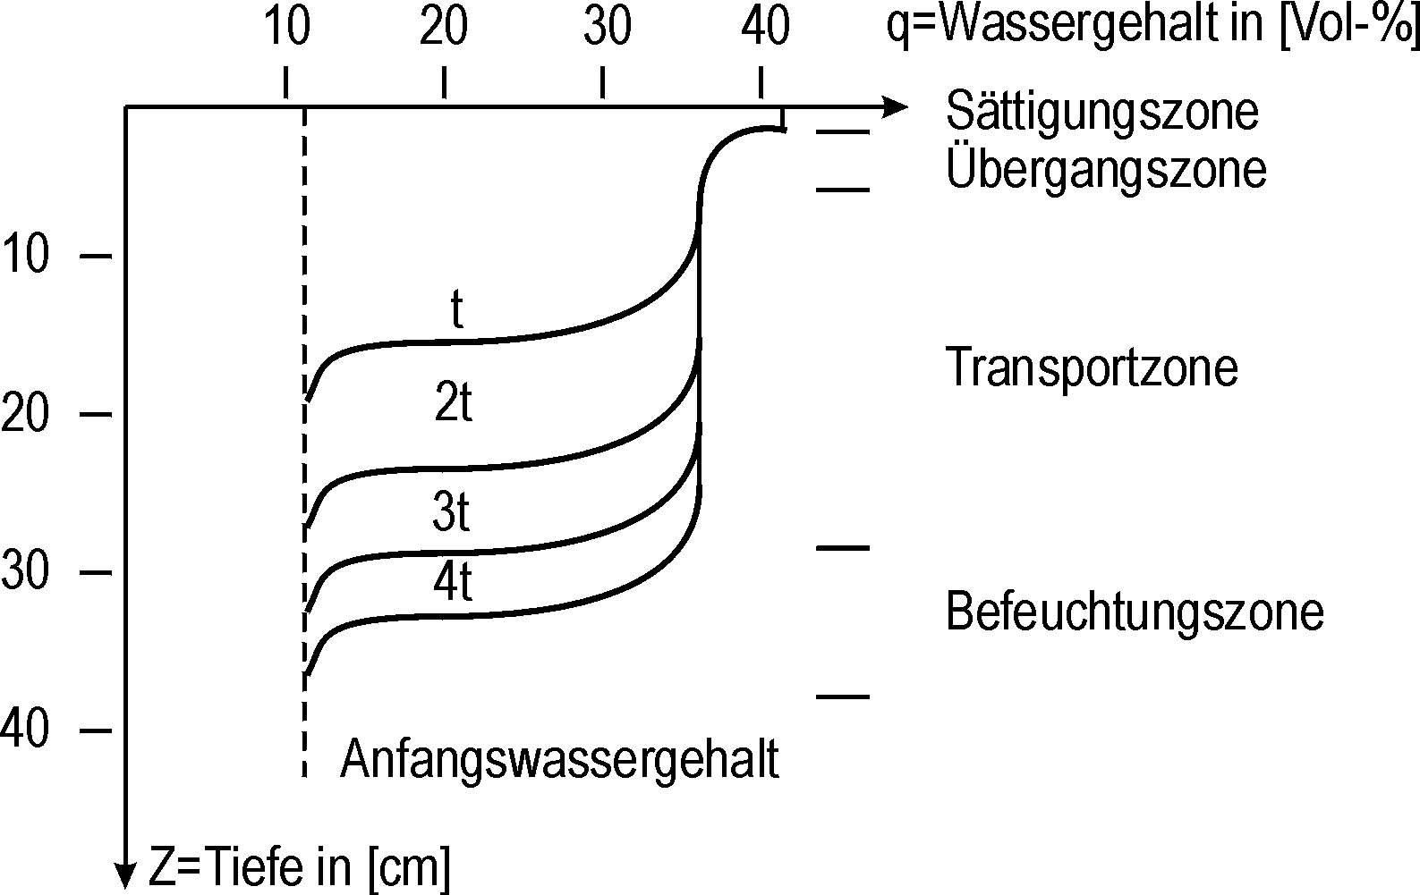
6. Infiltration
6.1 Physikalischer Prozess
Sharp front process; Ausbreitung vor allem vertikal außer an Berghängen
Sättigungszone: dünn, voll mit Wasser gefüllt
Übergangszone
Transportzone: füllt den Bodenspeicher mit der Zeit
Benetzungsgrenz -Zone: Saugkräfte und Schwerkraft bewegen Sie die Grenze nach unten
Sehr starker Einfluss von Makroporen (z.B. Wurzeln, Würmer, Risse)

Slide 18
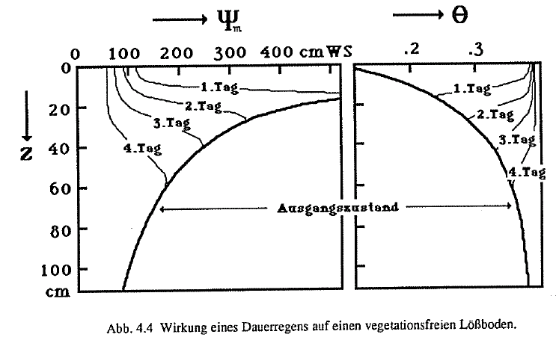
6. Infiltration
6.1 Physikalischer Prozess
Wirkung eines Dauerregens auf einen unbewachsenen Lößboden
(Richter: Der Boden als Reaktor)

Slide 19
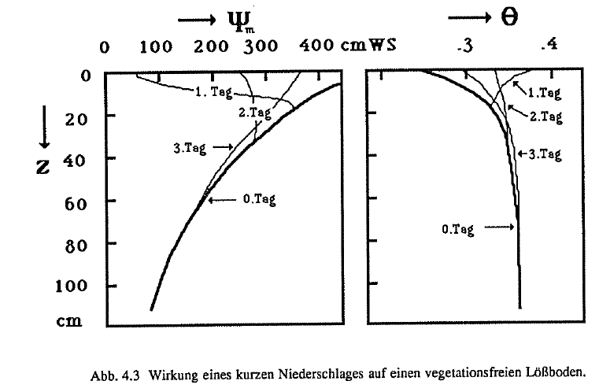
6. Infiltration
6.1 Physikalischer Prozess
Wirkung eines Kurzniederschlages auf einen unbewachsenen Lößboden
(Richter: Der Boden als Reaktor)

Slide 20
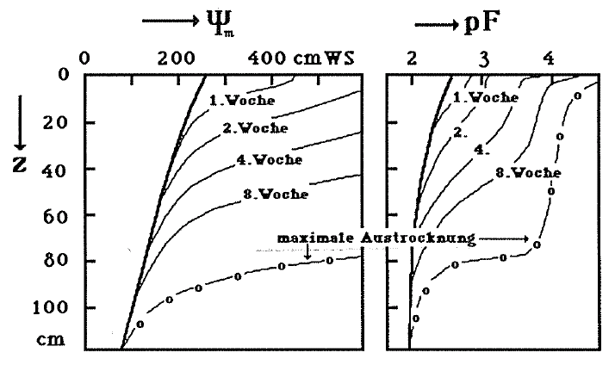
6. Infiltration
6.1 Physikalischer Prozess
Langfristiger Austrocknungsvorgang bei einem unbewachsenen Lößboden
(Richter: Der Boden als Reaktor)

Slide 21
6. Infiltration
6.1 Definition
6.2 Physikalischer Prozess
6.3 Messung der Infiltration
6.4 Berechnungsformeln
6.5 Anteil der Infiltration an der Wasserbilanz
21

Slide 22
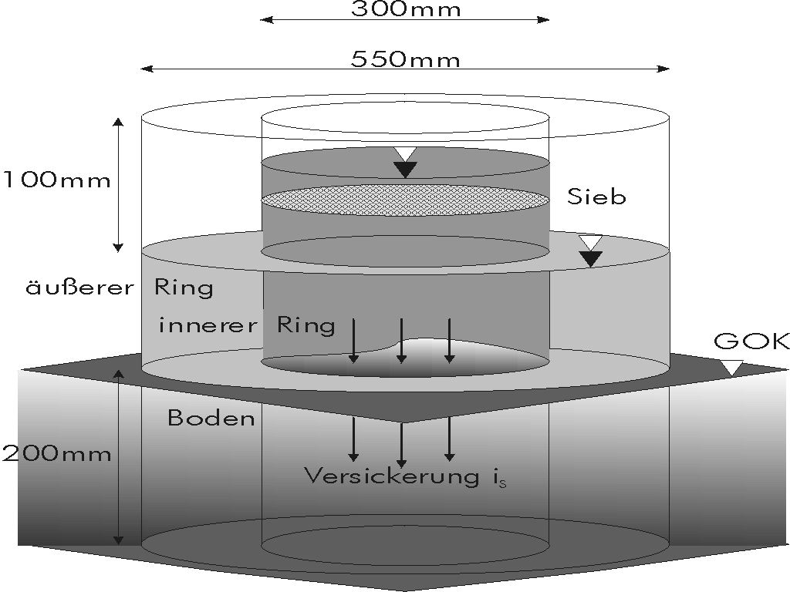
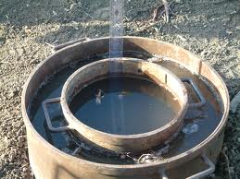
6. Infiltration
6.3 Messung
Infiltrationsmessung mit einem
Doppelringinfiltrometer
Innerer Ring: Messung der Infiltrations-geschwindigkeit / Intensität i_{i} [mm/h]
Äußerer Ring Infiltration mit Wasser mit niedrigem Wasserspiegel
-> sorgt für eine vertikale Infiltration, vermeidet seitlichen Kapillarsog
infiltration class | infiltration intensity i_{i} [mm/h] | soil
1 very low | <1 | loam, clay
2 low | 1 – 5 ~ 10⁻⁶ m/s | clayey silt loam
3 low up to medium | 5 - 20 | sandy loam
4 medium | 20 – 63 ~ 10⁻⁵ m/s | loamy sand
5 medium up to high | 63- 127 | fine sand
6 high | 127 -254 | coarse sand
7 very high | > 254 ~ 10⁻⁴ m/s | coarse sand, gravel

Slide 23
6. Infiltration
6.3 Messung
Infiltrationsmessung mit einem
Doppelring-infiltrometer

Slide 24
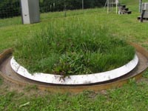
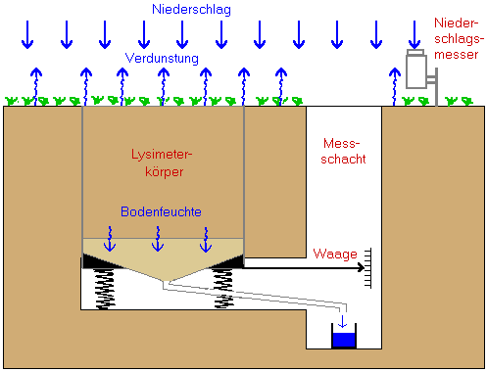
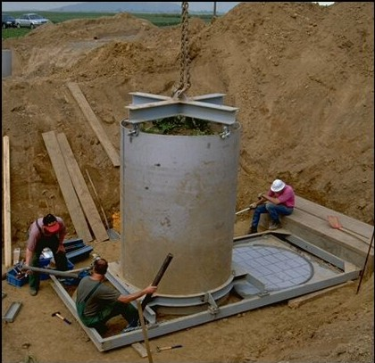
6. Infiltration
6.3 Messung
Messung von Wassergehalt und Sättigung mit Lysimeter
Misst Niederschlag, Abfluss und Ausgleichsgewicht -> Wassergehalt und Sättigungs
Schöniger, Dietrich (2003)

Slide 25
6. Infiltration
6.3 Messung
Messung mit Lysimeter
Schöniger, Dietrich (2003)

Slide 26
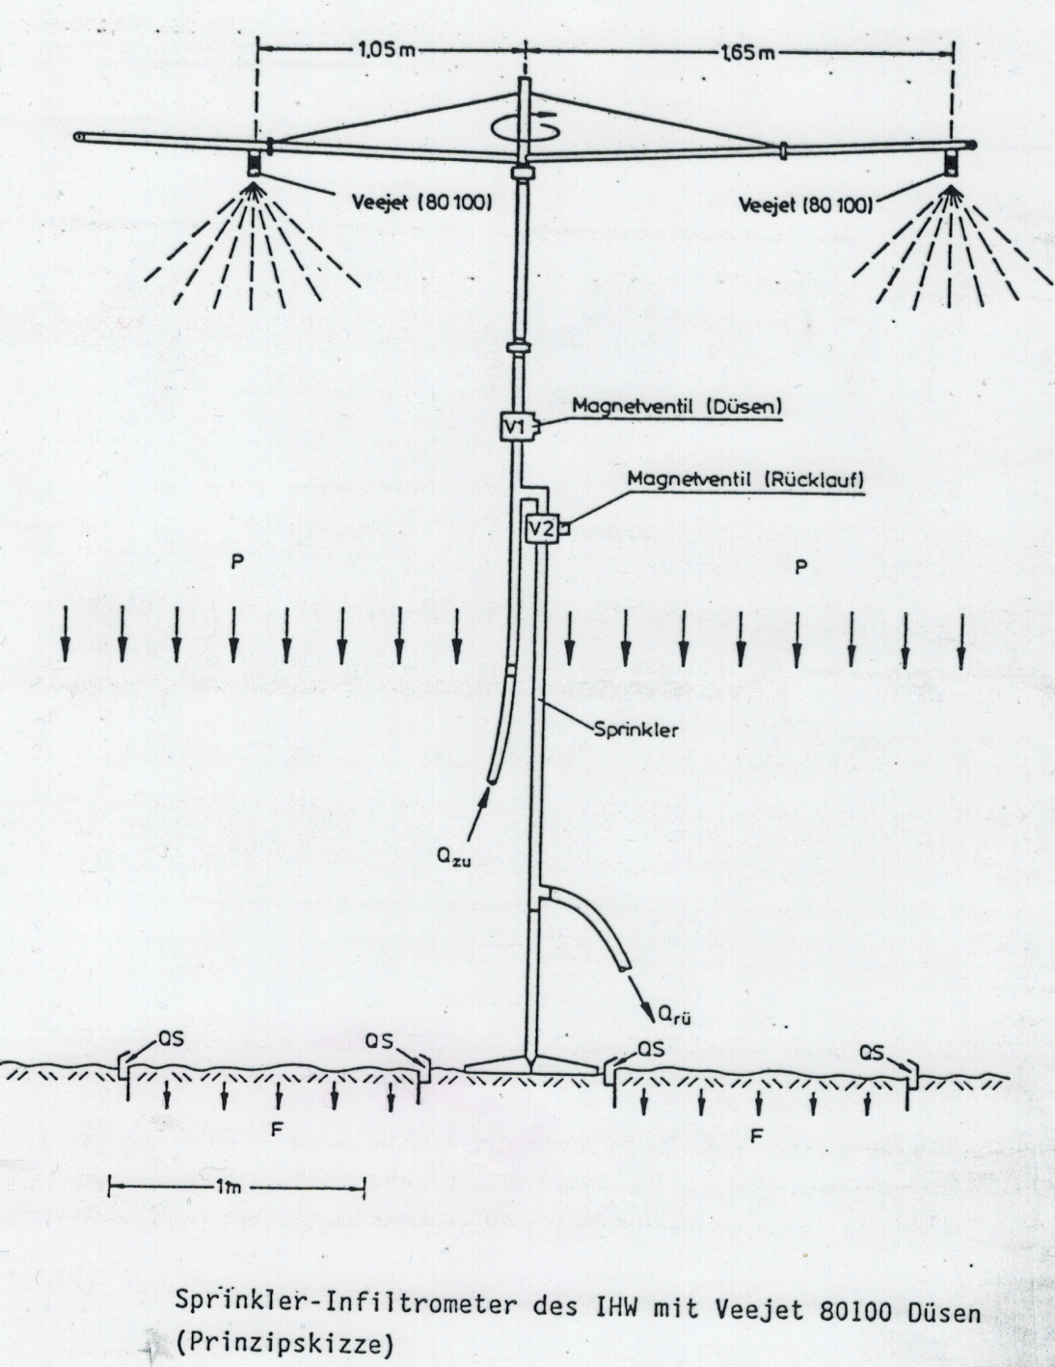
6. Infiltration
6.3 Messung
Messung mit Sprinklerinfiltrometer
(Beregnung)
Ähnlich natürl. Niederschlag
(genau, aber teuer!)
26

Slide 27
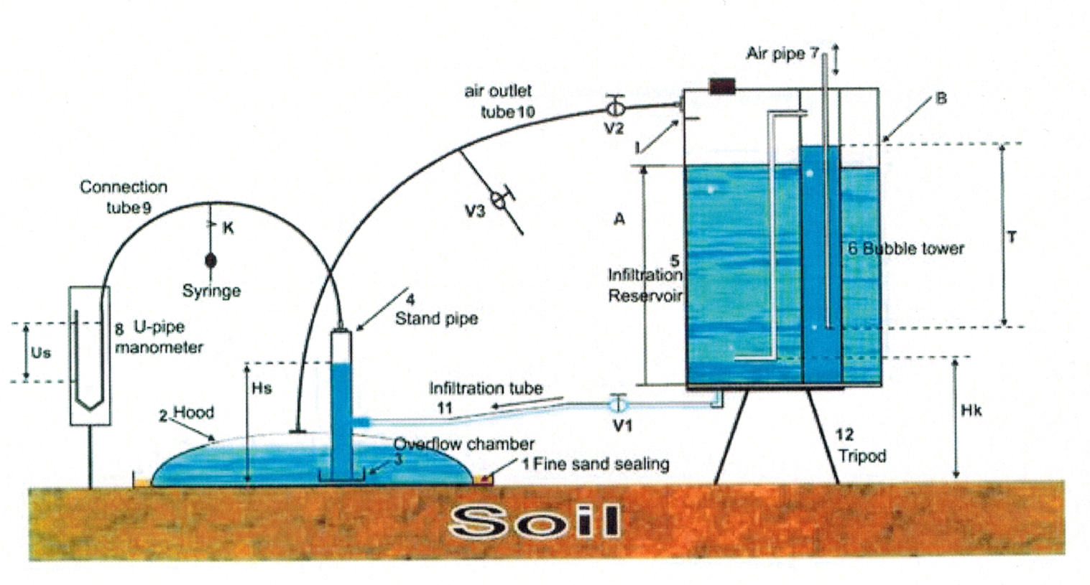
6. Infiltration
6.3 Messung
Messung mit Haubeninfiltrometer
27

Slide 28
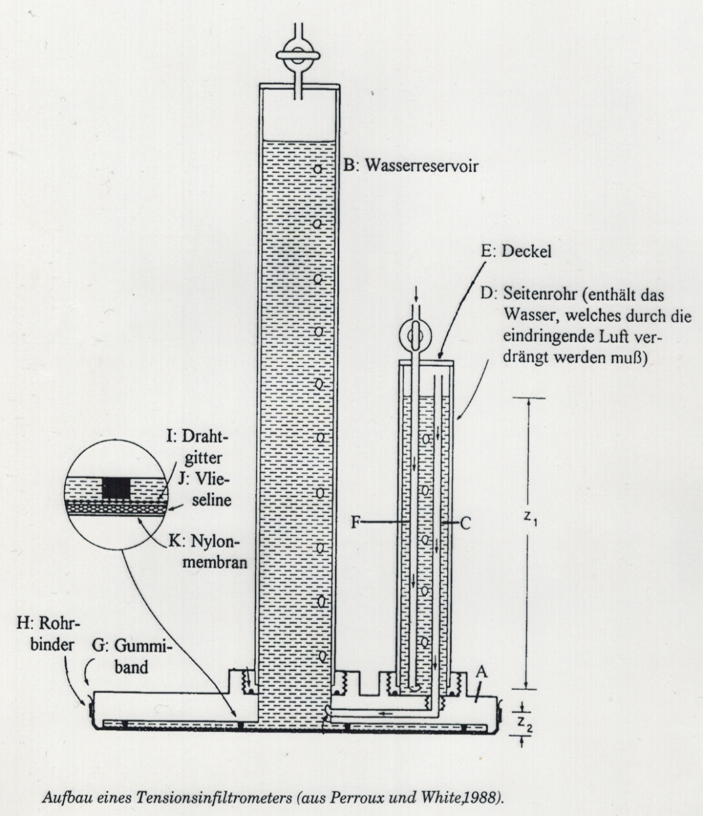
6. Infiltration
6.3 Messung
Messung mit Tensionsinfiltrometer
28

Slide 29
6. Infiltration
6.1 Definition
6.2 Physikalische Ursachen
6.3 Messung der Inflitration
6.4 Berechnungsformeln
6.5 Anteil der Infiltration an der Wasserbilanz
29

Slide 30
6. Infiltration
6.3 Berechnung
Bestimmung der Versickerung und des effektiven Niederschlags
Für die Aufteilung des Gesamtniederschlags in effektive und Verlustanteile werden Verlustraten- und Abflussbeiwertansätze verwendet:
Verlustratenansatz mit konstanter Verlustrate (einfachster Ansatz)
konstante Verlustrate mit Anfangsverlust (zur Berücksichtigung der Bodenfeuchte nach längerer Trockenzeit etc.)
Abflussbeiwertansätze für geringe Niederschlagsintensitäten und in z.T. versiegelten Einzugsgebieten: auch mit Anfangsverlust kombinierbar.
Weitere Möglichkeiten zur Bestimmung des effektiven Niederschlags und der Versickerung bieten:
SCS-CN-Verfahren,
Horton-Verfahren,
Koaxialdiagramm,
Verfahren nach Green Ampt
Vergfahren nach Phillip

Slide 31
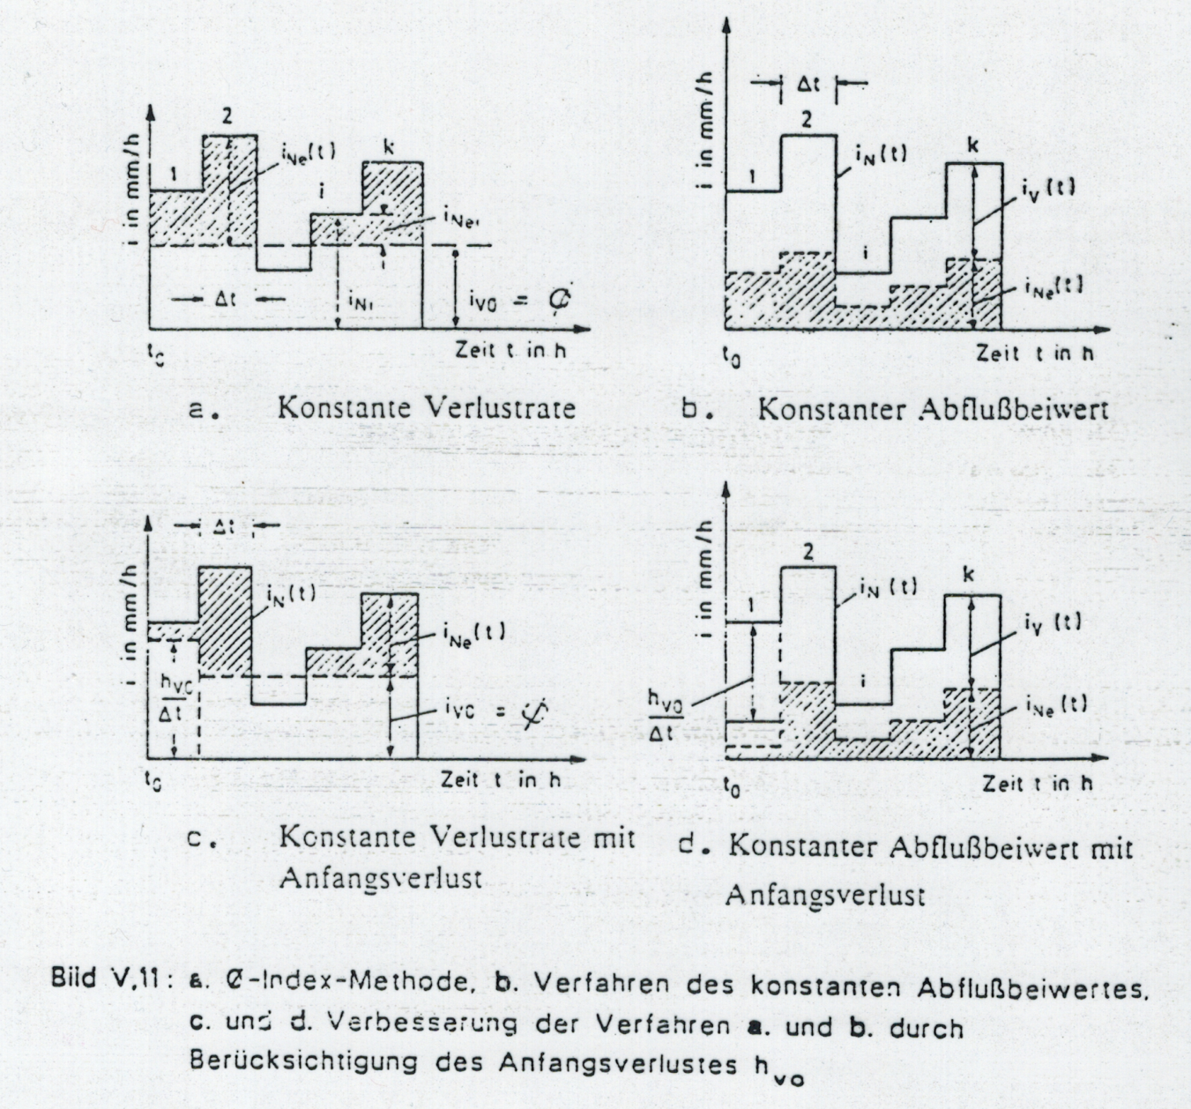
6. Infiltration
6.4 Berechnung
31

Slide 32
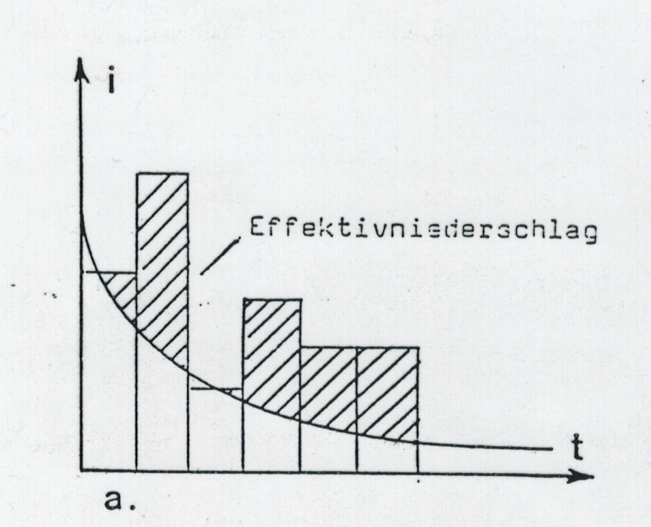
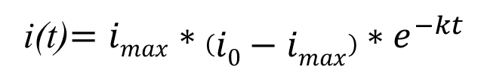
6. Infiltration
6.4 Berechnung
Verfahren nach Horton
i(t)$=imax∗\left(i0−imax\right)∗e^{−kt}$
Mit
i₀ = Anfangsinfiltrationsrate (t=0)
i(t) = Infiltrationsrate zum Zeitpunkt t [mm h⁻¹]
i_{max} = max Infiltrationsrate bei Sättigung (t → unendlich);
k = Rückgangskonstante;
32

Slide 33
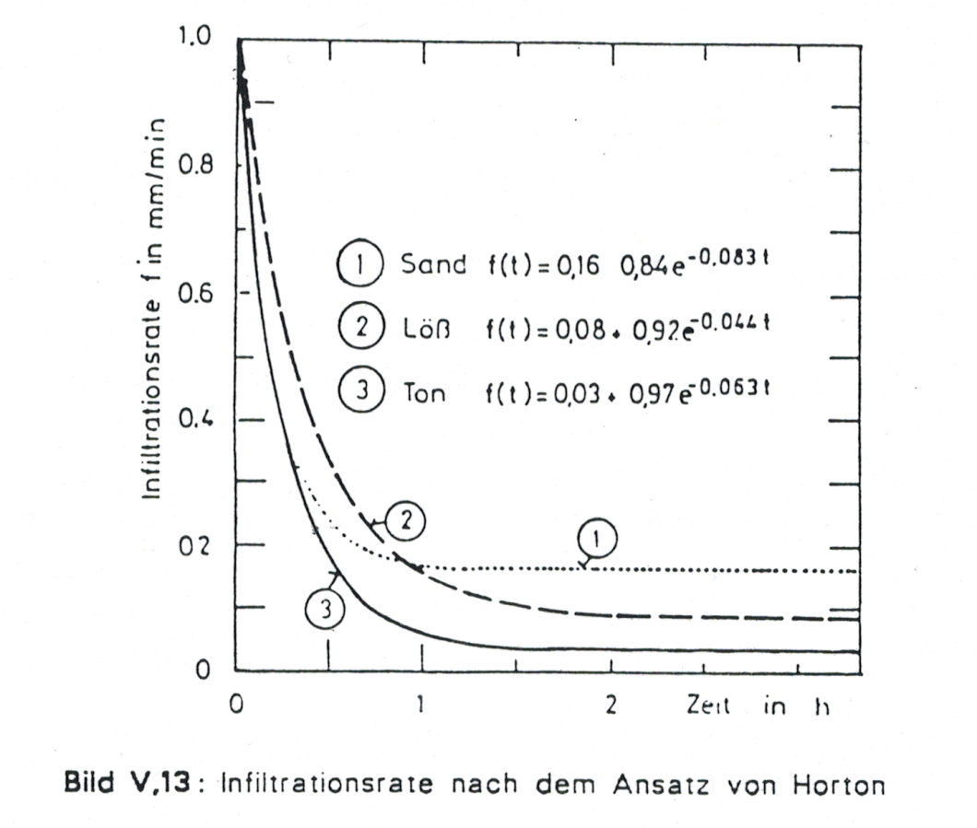
6. Infiltration
6.4 Berechnung
33

Slide 34
6. Infiltration
6.4 Berechnung
Koaxialdiagramm
Voraussetzungen zur Erstellung:
• langjährige Niederschlags-Abfluß-Aufzeichnungen
• konstante Gebietseigenschaften (d.h. gültig nur für spezifisches Gebiet)
⇒ Multiregression von N,R, Jahreszeit, Dauer, Vorbodenfeuchte
⇒ Koaxialdiagramm: R = R(WZ, tN,N, VNS)
WZ: Wochenzahl
t_{N}: Niederschlagsdauer
N: Niederschlagshöhe
V_{NS}: Vorregenindex
b(t): Rückgangsfaktor
N_{t}: Tagesniederschlag
n: Tagesanzahl, z.B. n = 20

Slide 35
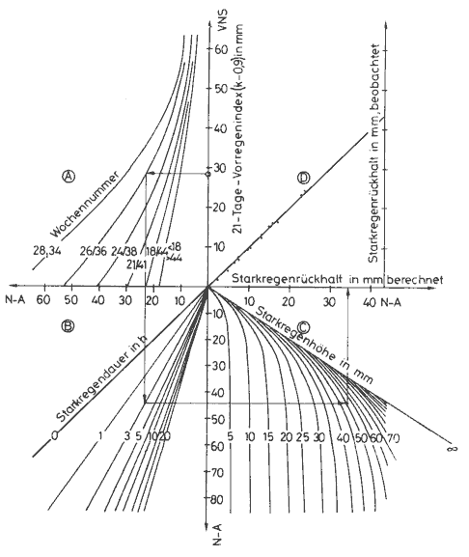
6. Infiltration
6.4 Berechnung
Koaxialdiagramm für das Einzugsgebiet der Rodenberger Aue (AEo = 166 km²); Gebietsrückhalt R = f(VN,W,D,N);
Beispiel: gegeben sind V_{NS} = 28 mm, t_{N} = 3 h, N = 52 mm im Juni (26. Woche). Lösung: N-A = 34 mm, Oberflächenabfluss = 52 - 34 = 18 mm / 3 h; aus Maniak (1997)
35

Slide 36
6. Infiltration
6.4 Berechnung
Verfahren nach Green-Ampt
Das Green-Ampt Infiltrationsmodell bietet eine Abschätzung der tatsächlichen Infiltration unter Berücksichtigung verschiedener Bodenparameter (Saugspannung, Porosität, hydraulische Leitfähigkeit, Zeit).
Die halb-physikalische Formel approximiert den Infiltrationsprozess durch ein Stufenprofil mit vollständiger Wassersättigung und der sog. Transportzone.
Nur der Wassergesättigte Teil des Bodens wird betrachtet (k_{f} konstant).
Die Formel leitet sich aus dem Darcy-Gesetz ab, wobei das Prinzip auf der sog. Gradientenmethode basiert. Zu Beginn wirkt eine hohe Saugspannung (Matrixpotential), die mit der Zeit schwächer wird.

Slide 37
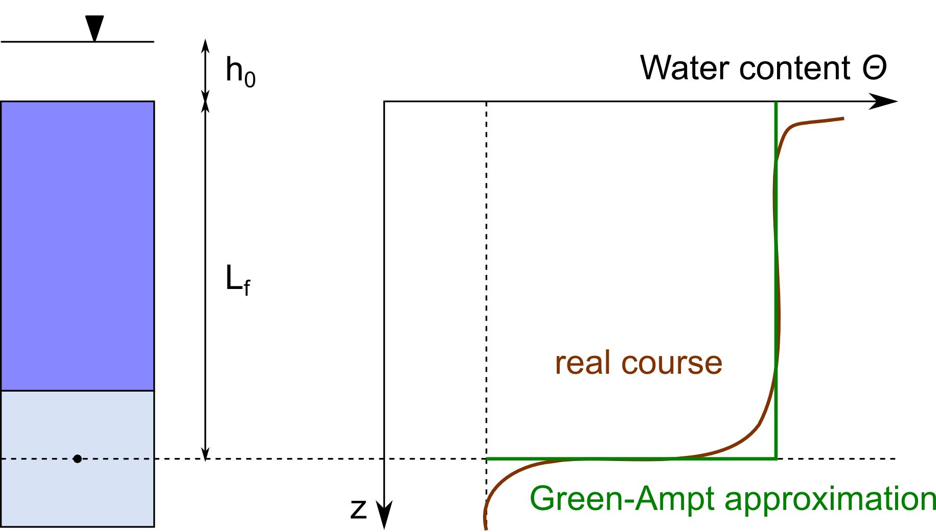
6. Infiltration
6.4 Berechnung
Green and Ampt Methode
i(t) [mm/s] Infiltrationsrate
t [s] Zeit
Ks [mm/s] gesättigte hydraulische Leitfähigkeit
h₀ [mm] hydraulisches Potential an der Bodenoberfläche
h_{f} [mm] hydraulisches Potential an der Feuchtegrenze
L_{f} [mm] Höhe der infiltrierten Wassersäule
Das hydraulische Potential beschreibt den Energiezustand von Wasser im Boden an einer durch die Messung definierten Stelle.

Slide 38
6. Infiltration
6.4 Berechnung
Green and Ampt Methode
Iteration nötig!
I(t) [mm] kumulative Infiltration
C [mm/s^{1/2}] dimensionsloser Parameter abhängig vom Wassergehalt
Θ_{s} [-] gesättigter Wassergehalt
Θ₀ [-] Anfangswassergehalt
h₀ [mm] hydraulisches Potential an der Bodenoberfläche
h_{f} [mm] hydraulisches Potential an der Feuchtegrenze

Slide 39
6. Infiltration
6.4 Berechnung
Philip‘s 2 Therme Methode
i(t) [mm/s] Infiltrationsrate
t [s] Zeit
S [mm/s^{1/2}] Sorptivität
g_{T} [-] Modellparameter zw. 0.20 und 1.00
K_{s} [mm/s] gesättigte hydraulische Leitfähigkeit
I(t) [mm] kumulative Infiltration

Slide 40
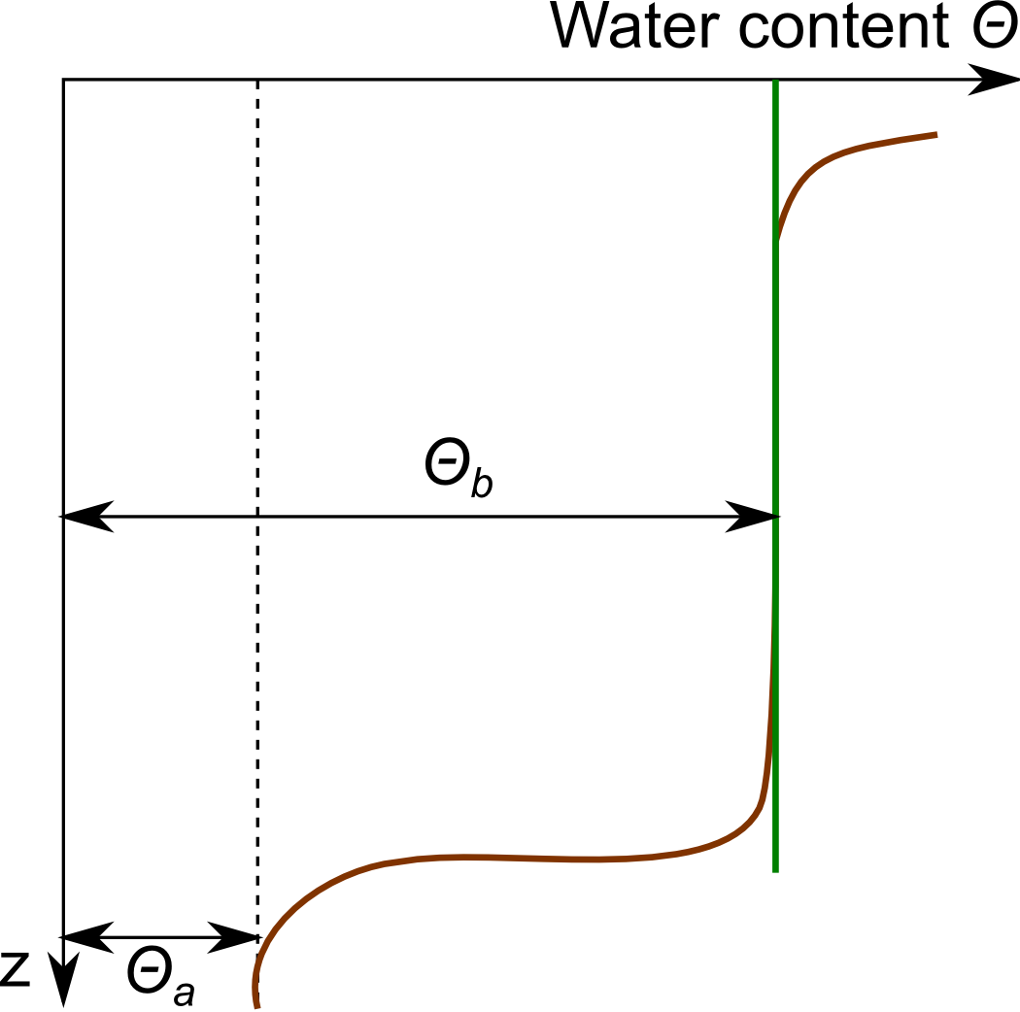
Philip‘s 2 Therme Methode
φ [mm²/s] Matrix-Flux-Potential
b_{T} [-] Modellparameter zw. 0.50 und 0.25π
Θ_{s} [-] gesättigter Wassergehalt
Θ₀ [-] Anfangswassergehalt
D [mm2/s] diffusivity, e.g. Gardner‘s diffusivity equation
(Kutílek & Nielsen 1994), (Tolikas et al. 1982), (van Genuchten 1980)
Θb [-] water content behind the saturation front
Θa [-] water content in front of the saturation front
Kutílek, M. & Nielsen, D. R. (1994), Soil Hydrology, Catena Verlag, Cremlingen-Destedt.
Tolikas, P., Tzimopoulos, C. & Tolikas, D. (1982), ‚Horizontal absorption of water by soils with variable diffusivity‘, Journal of Hydrology 58, 123-129.
van Genuchten, M. T. (1980), ‚A closed-form equation for predicting the hydraulic conductivity of unsaturated soils‘, Soil Science Society of America Journal (Reprinted) 44, 892-898.

Slide 41
6. Infiltration
6.4 Berechnung
Methode nach Holtan
i [mm/s] Infiltrationsrate
Θ [-] Bodenwassergehalt
i_{max} [mm/s] max. Infiltrationsrate, Bodenparameter
k_{f} [mm/s] hydraulische Leitfähigkeit
WP [-] Welkepunkt
GPV [-] gesamtes Porenvolumen

Slide 42
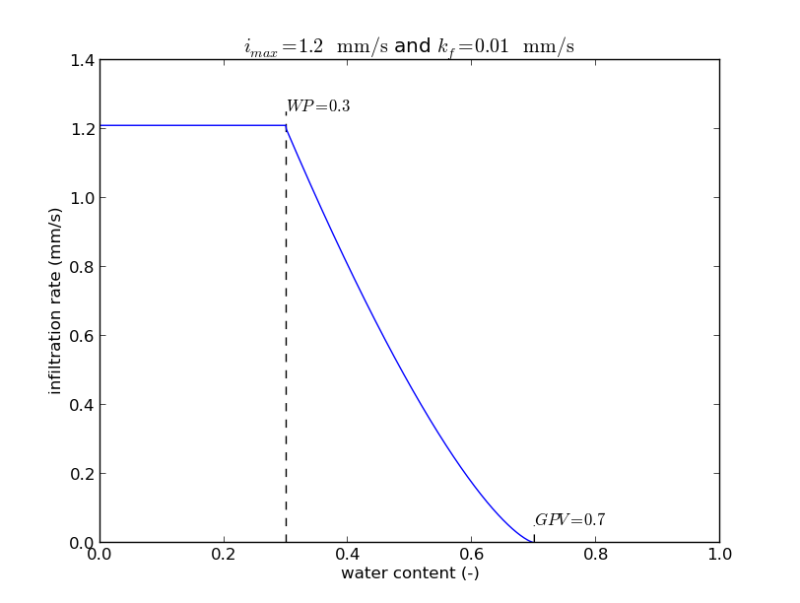
6. Infiltration
6.4 Berechnung
Methode nach Holtan

Slide 43

6. Infiltration
6.4 Berechnung
Die Curve Number (CN) ist ein empirischer Parameter, um aus einem Niederschlagsereignis Oberflächenabfluss und damit auch versickernde (infiltrierende) Wassermenge zu bestimmen.
Sie wurde durch die USDA (Natural Resources Conservation Service) entwickelt (vorher Soil Conservation Service oder SCS — deshalb wird sie in der Literatur of noch "SCS runoff curve number" genannt). Sie wurde in vielen Experimenten in kleinen Einzugsgebieten und an Hängen gemessen und wird weltweit genutzt und angepasst.
Die Gleichung für die Abflussbildung lautet:
Mit
Q = Abfluss [mm]
P = Niederschlag [mm]
S = Max. Bodenfeuchteretention nach Beginn des Abflussprozesses [mm]
I_{a} ist der Anfangsverlusst [mm] (z.B. durch Interzeption); Oft wird angenommen,
dass I_{a} = 0.2S – I_{a} = 0.05S.
43

Slide 44
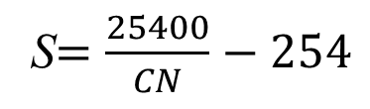
6. Infiltration
6.4 Berechnung
Die maximal mögliche Infiltration S hängt von der aus Bodenarten klassifizierten Bodengruppe, der Bodennutzung und der aktuellen Bodenfeuchte ab und wird berechnet zu:
S: Maximal mögliche Infiltration [mm],
CN: Curve Number als Kennwert der Bodengruppe und –Nutzung [-].
Der CN-Wert liegt tabelliert in Abhängigkeit von der Bodengruppe und der Bodennutzung vor. Ferner sind 3 Bodenfeuchtenklassen definiert, wobei die Bodenfeuchteklasse I für trockenere, die Klasse II für eine mittlere Bodenfeuchte und die Klasse III für feuchtere Verhältnisse Gültigkeit hat. Die Tabellen liegen in der weiterführenden Literatur vor, z. B. in der DVWK-Regel 113 (DVWK 1984).
44

Slide 45
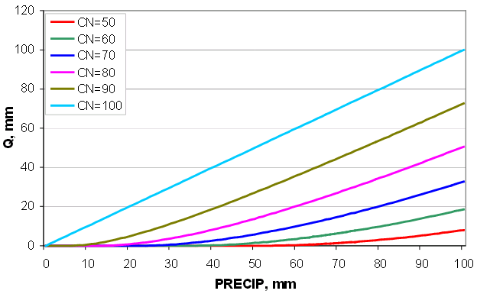
6. Infiltration
6.4 Berechnung
CN variert im Bereich von 30 zu 100; Kleine Werte bedeuten ein kleines “Oberflächenabflusspotential”, während hohe Zahlen viel schnellen Abfluss bedingen.
Umso kleiner die Zahl, desto permeabler (durchlässiger) ist also der Boden. Dabei kann Abfluss erst gebildet werden, wenn der Niederschlag größer dem Anfangsverlusst (Interzeption) ist.
Niederschlag P

Slide 46
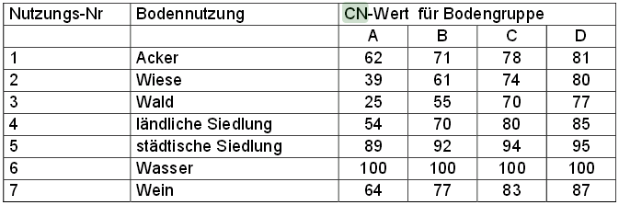
6. Infiltration
6.3 Berechnung
Bodengruppen nach dem SCS-Verfahren
Bodengruppe A, Böden mit großem Versickerungsvermögen = 1
Bodengruppe B, Böden mit mittlerem Versickerungsvermögen = 2
Bodengruppe C, Böden mit geringem Versickerungsvermögen = 3
Bodengruppe D, Böden mit sehr geringem Versickerungsvermögen = 4
Curve Numbers für Bodenfeuchteklasse II (Kleeberg und Överland 1998)

Slide 47
6. Infiltration
6.1 Definition
6.2 Physikalischer Prozess
6.3 Messung der Infiltration
6.4 Berechnungsformeln
6.5 Anteil der Infiltration an der Wasserbilanz
47

Slide 48
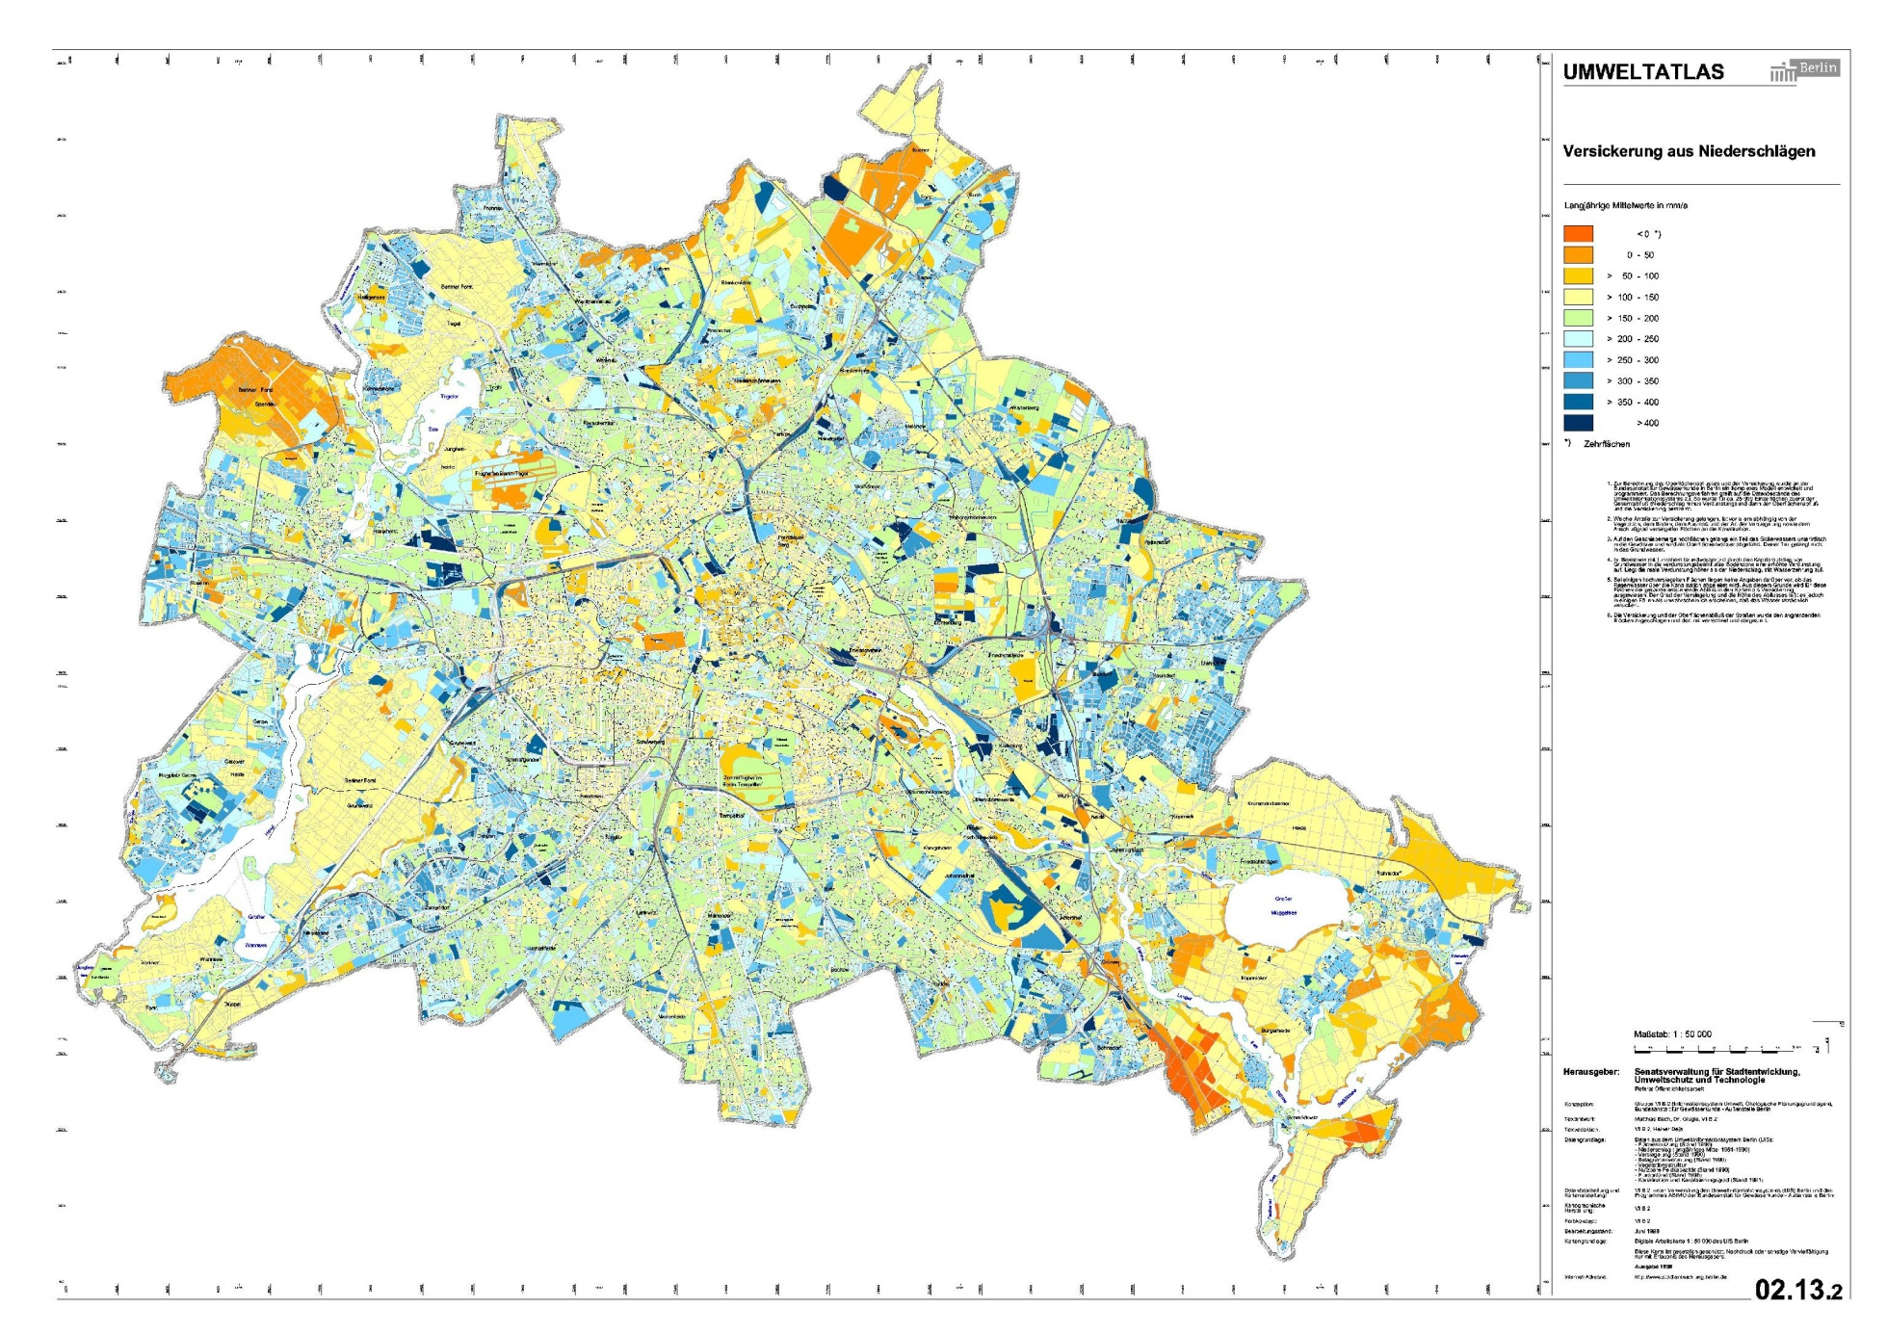
6. Infiltration
6.4 Anteil der Infiltration an der Wasserbilanz
Infiltration from precipitation
longtime averages [mm/a]
*) Zehrflächen
umwelt/umweltatlas/

Slide 49
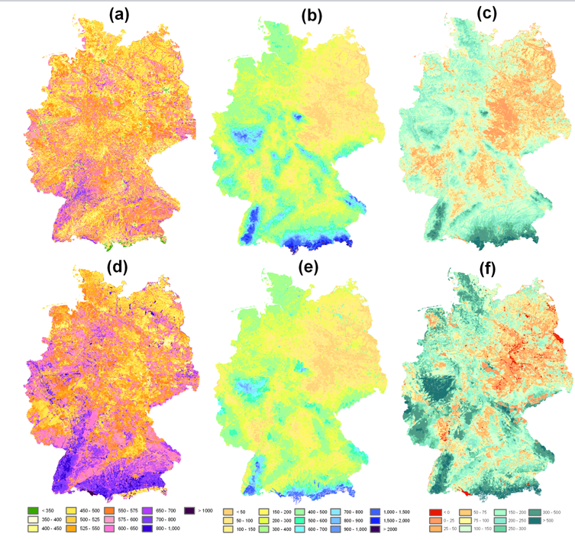
6. Infiltration
6.4 Anteil der Infiltration an der Wasserbilanz
ET
Gesamtabfluss
GWN

